Slide 1
Детские рисунки

Slide 2
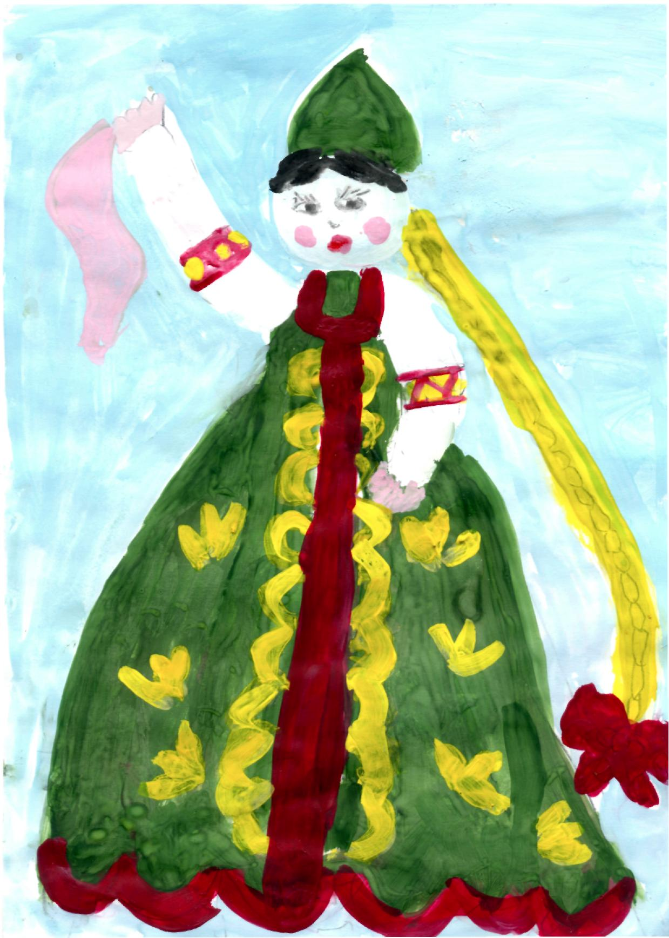
Художник
Каргаполова София
6 лет
Конкурс
«Русь мастеровая»

Slide 3
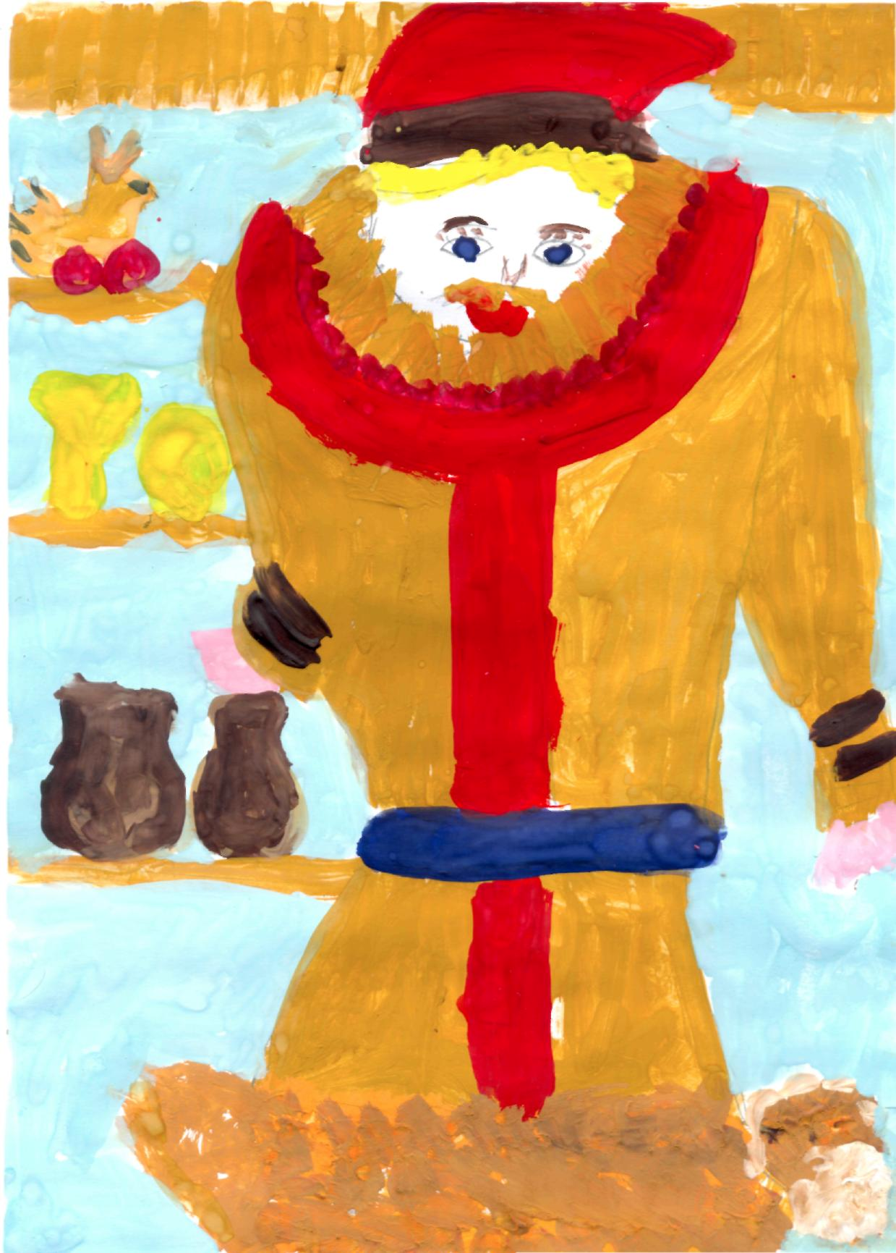
Художник
Жуковская София
6 лет
Конкурс
«Русь мастеровая»

Slide 4
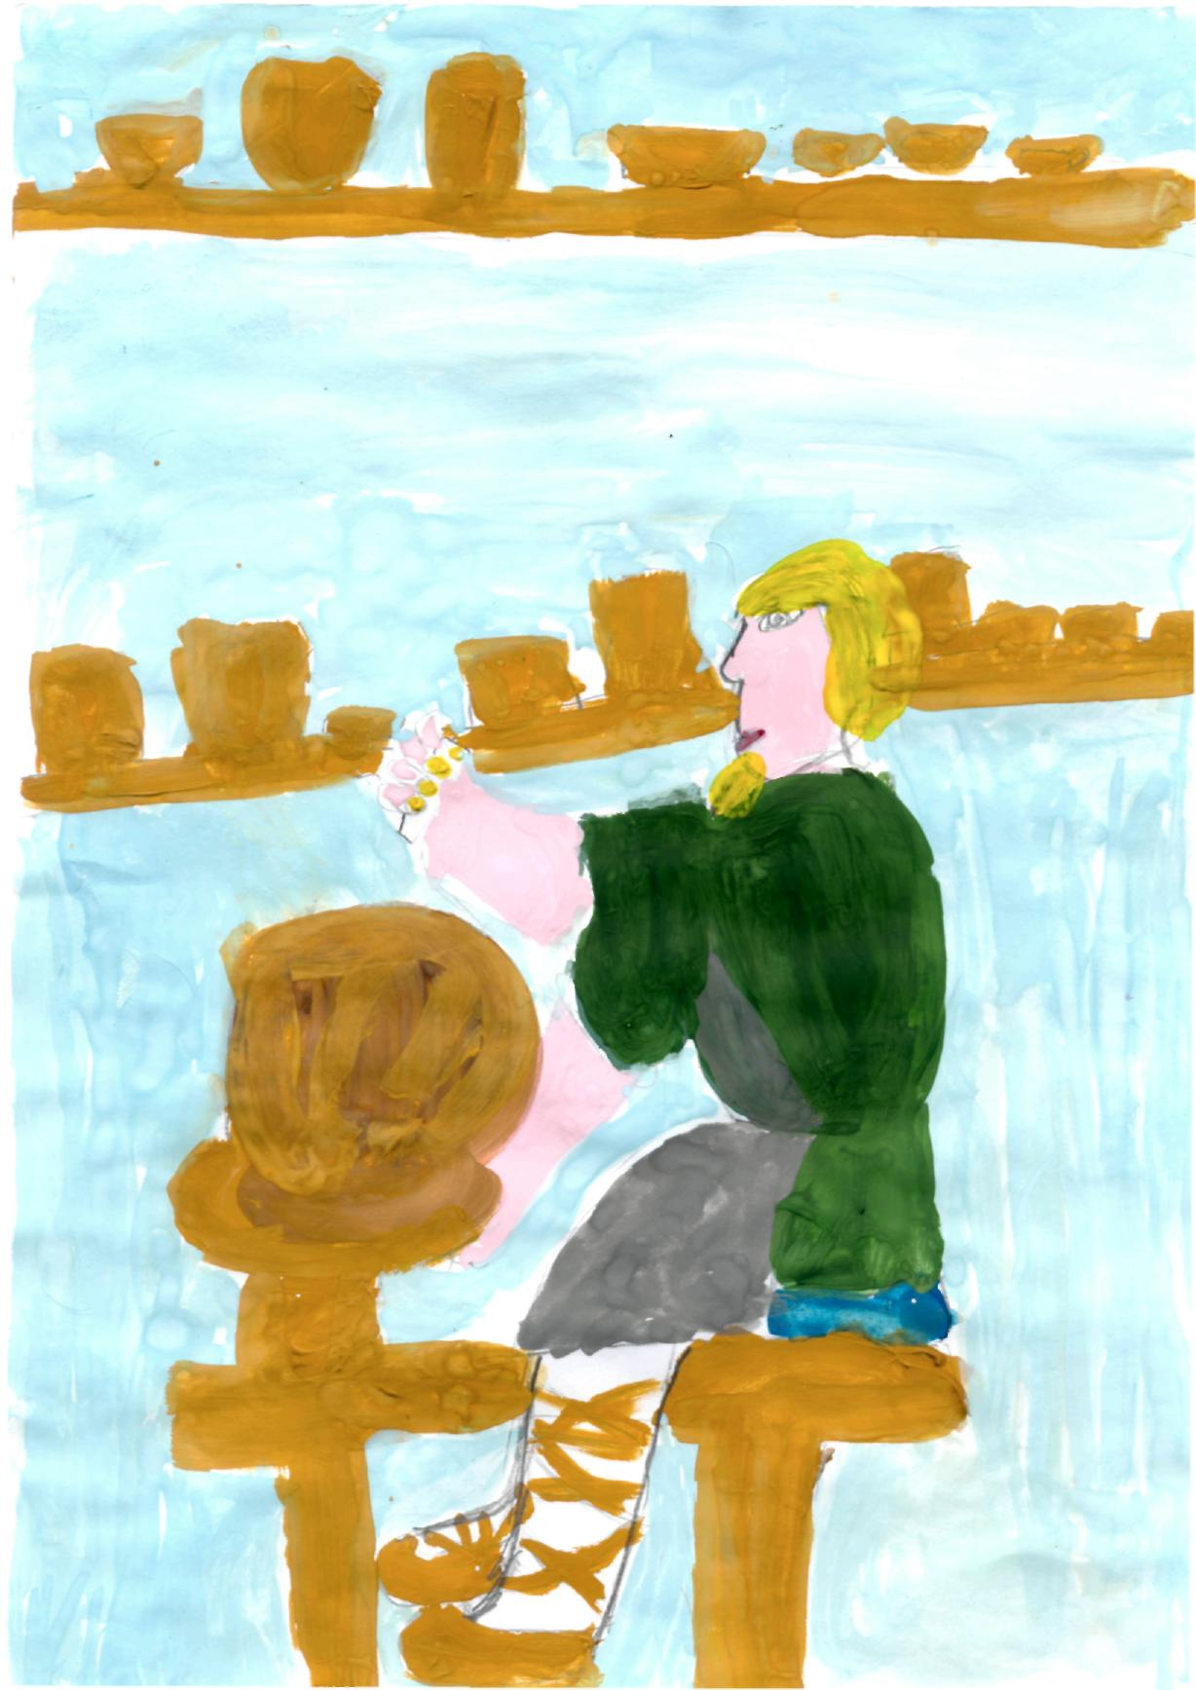
Художник
Даянова Алия
6 лет
Конкурс
«Русь мастеровая»

Slide 5
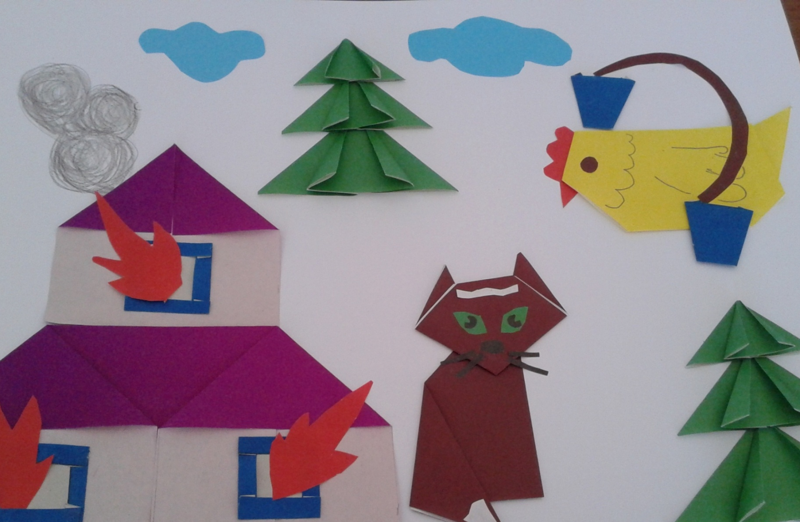
Конкурс «Пожарная безопасность глазами детей»
Автор – Жуковская София - 6 лет

Slide 6
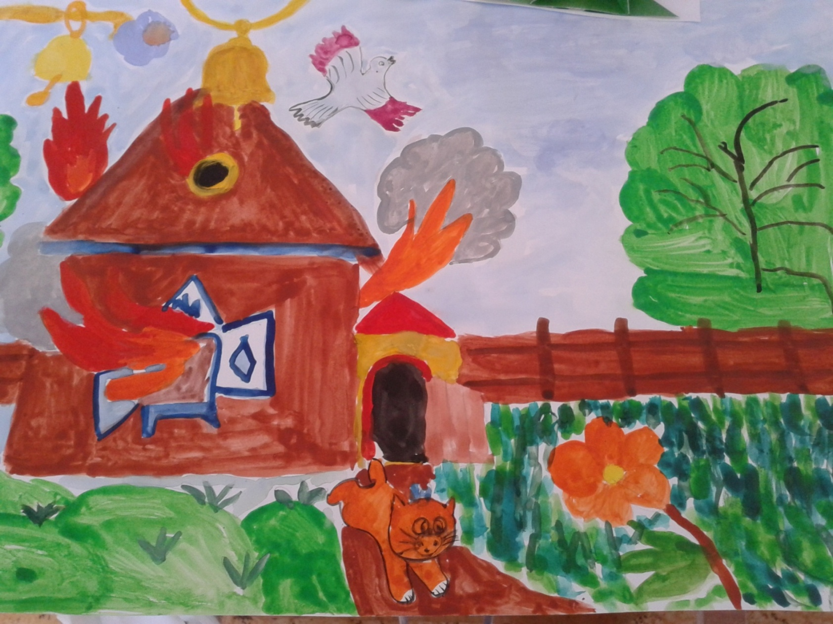
Конкурс «Пожарная безопасность глазами детей»
Автор – Жуковская София - 6 лет

Slide 7
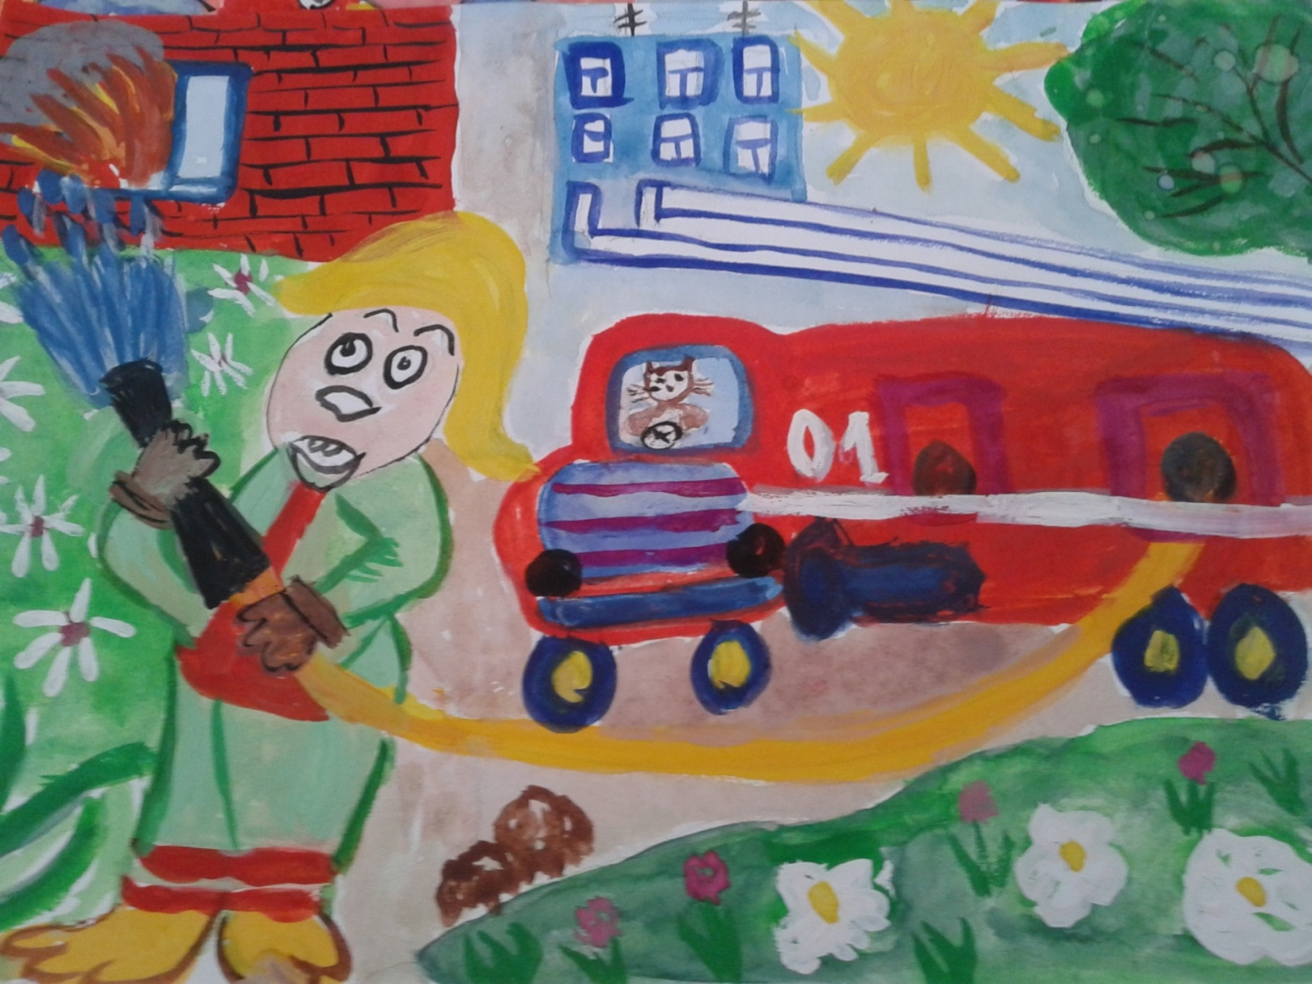
Конкурс «Пожарная безопасность глазами детей»
Автор – Носович Ирина - 6 лет

Slide 8
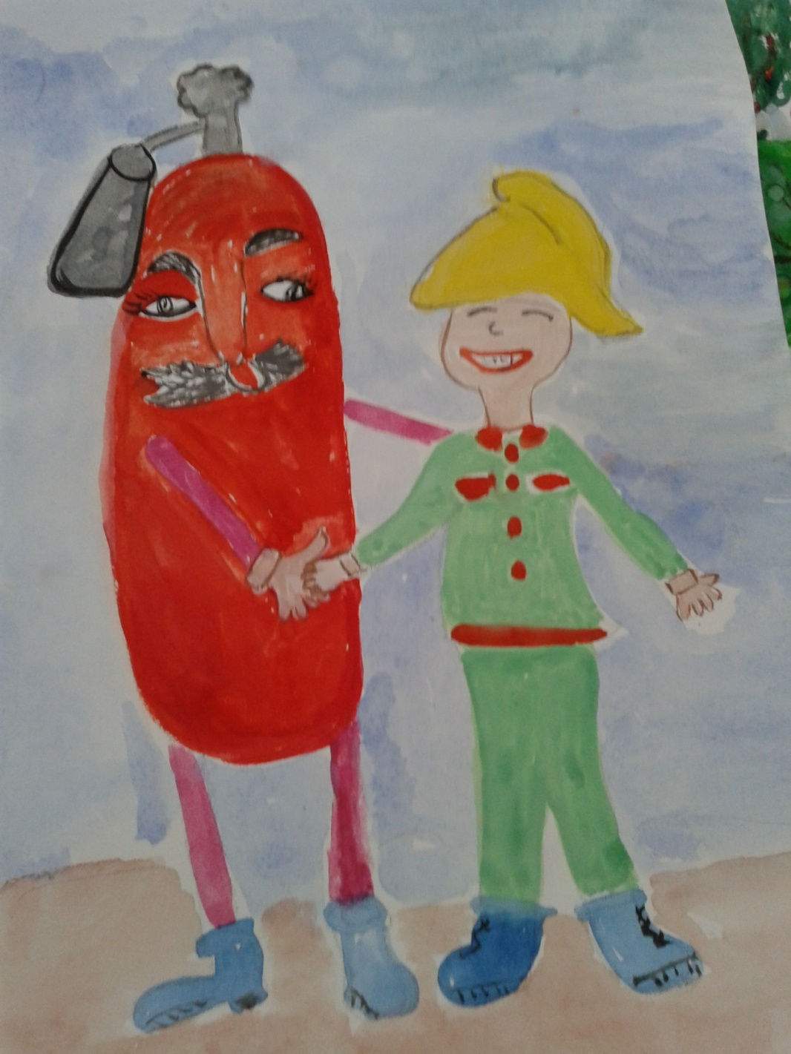
Конкурс
«Пожарная безопасность глазами детей»
Автор
Нагопитян Настя
6 лет

